Slide 1
Осуществление контроля в сфере закупок
товаров, работ, услуг для обеспечения федеральных нужд. Новые подходы.
Заместитель руководителя
Федерального казначейства
А.Т. Катамадзе
29 июня 2018 года

Slide 2
Стратегические задачи по контролю в сфере закупок на 2018 год
Страткарта Казначейства России
Оптимизация процедуры контроля в отношении закупок товаров, работ, услуг для обеспечения федеральных нужд в соответствии с частью 8 статьи 99 Федерального закона от 05.04.2013 № 44-ФЗ "О контрактной системе в сфере закупок товаров, работ, услуг для обеспечения государственных и муниципальных нужд", в том числе с учетом риск-ориентированного подхода.
Задача I
по контролю в сфере закупок
Комплект методик и решений
по планированию, проведению
и реализации результатов КМ
Использование ЕИС для целей планирования и проведения КМ
Утверждение Стандарта
по контролю в сфере закупок
Задача II
по контролю в сфере закупок
Реализация отраслевого подхода при организации и проведении контроля в отношении закупок товаров, работ, услуг для обеспечения федеральных нужд в соответствии с частью 8 статьи 99 Федерального закона от 05.04.2013 № 44-ФЗ "О контрактной системе в сфере закупок товаров, работ, услуг для обеспечения государственных и муниципальных нужд".
Методология по контролю
за планированием и осуществлением закупок ЛП лекарственных препаратов
Проведение проверок
планирования и осуществления закупок ЛП
Подготовка поправок в НПА
1

Slide 3



Направления методологической работы
по контролю в сфере закупок на 2018 год
Проведение
проверок
Планирование проверок
Реализация результатов проверок
Общая инструкция по проверке планирования закупок + «Чек-лист»
Июль - Август
Пересмотр целевых показателей нагрузки для УФК. Методика и критерии отбора объектов контроля (письмо ФК от 19.06.2018 № 07-04-05/20-12561)
$$√$$
Общая инструкция по проверке исполнения контрактов + «Чек-лист»
Сентябрь - Октябрь
Методические рекомендации по возбуждению административного производства за нарушения при планировании закупок (письмо ФК от 01.06.2018
№ 07-04-05/20-11062)
Методика по применению классификатора («Типовые нарушения/Типовые предписания»)
$$√$$
Июль
Схема проверки планирования закупок
на поставку лекарственных препаратов
(письмо ФК от 27.04.2018 № 07-04-05/20-8179)
$$√$$
Доведение до УФК ЦЗ
по проверке рискоемких закупок
Июль
Методические рекомендации по возбуждению административного производства за нарушения при исполнении контрактов
Доведение до УФК ЦЗ
по проверке субъектовых
и муниципальных Органов контроля + разъяснений
по проверкам
Особенности проверки исполнения контрактов
на поставку лекарственных препаратов
Июль
Октябрь - Ноябрь
Июль
Разъяснения по применению Общих требований для субъектовых и муниципальных Органов контроля
Июль
2
Порядок (стандарт) внутренней организации работы по осуществлению контроля в сфере закупок. Приказ ФК.

Slide 4
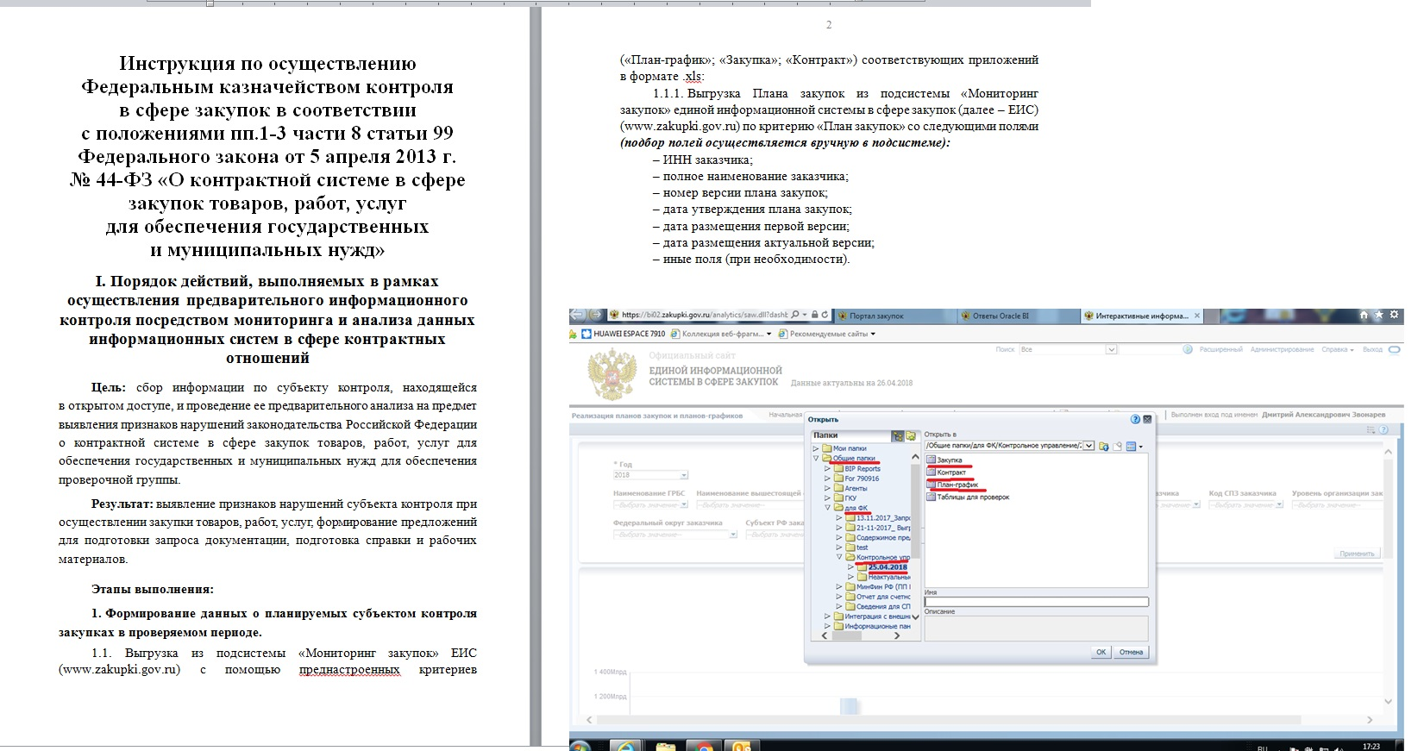
Инструкция по проверке планирования закупок

Slide 5
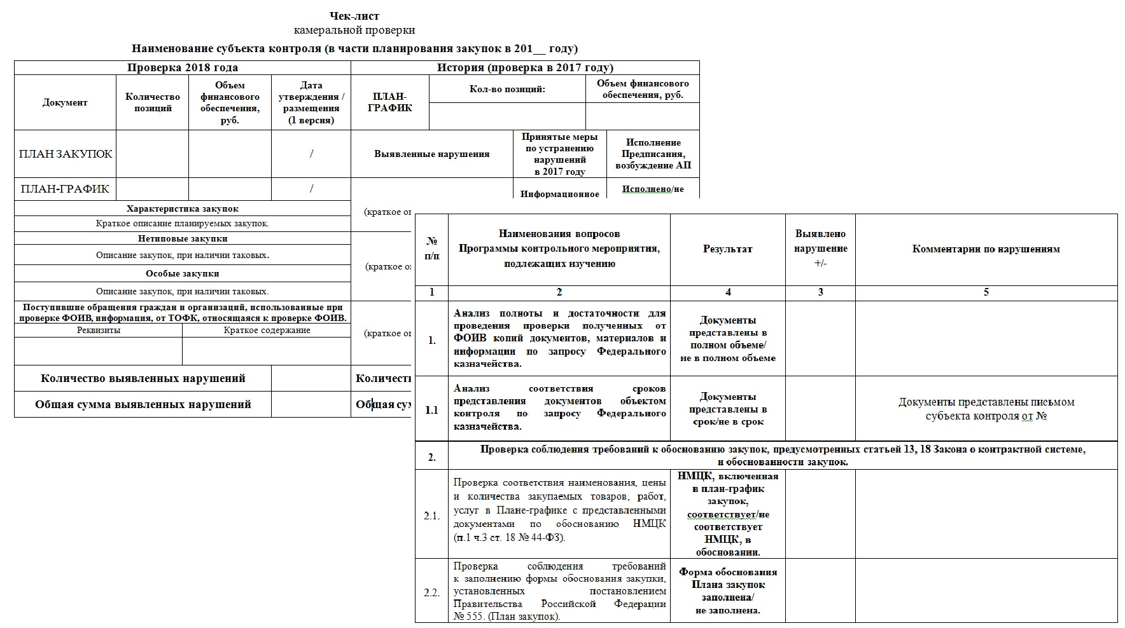
«Чек-лист» по проверке планирования закупок

Slide 6
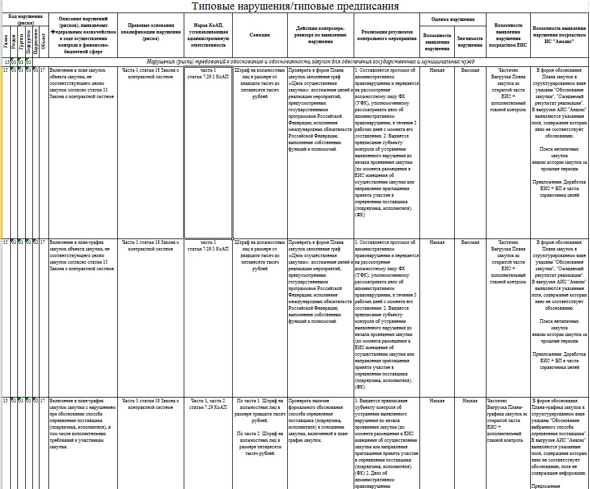
Методика по применению классификатора нарушений
«Типовые нарушения/Типовые предписания»

Slide 7
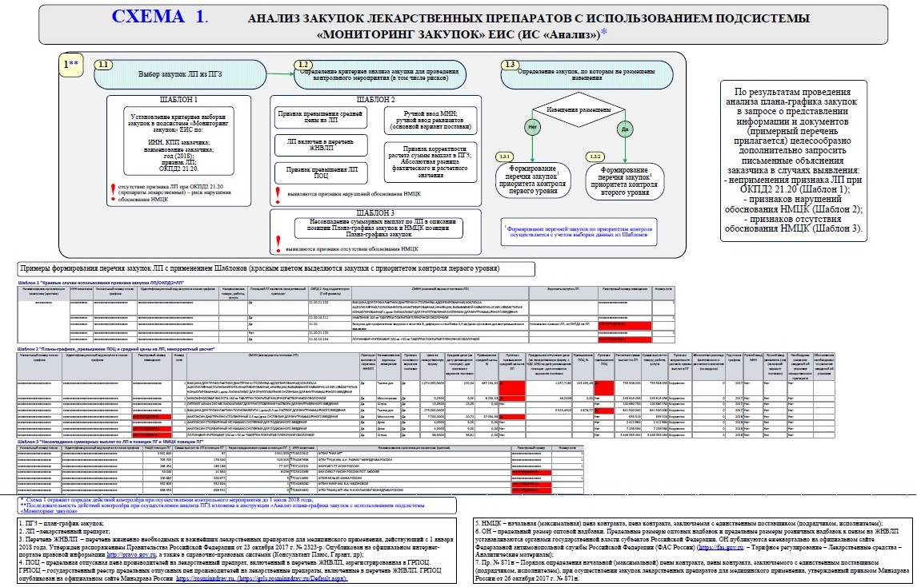
Схема по проверке планирования закупок
лекарственных препаратов

Slide 8
БЛАГОДАРЮ ЗА ВНИМАНИЕ!

